Slide 1
Познавательная игра для детей старшего дошкольного возраста
«Мой край родной – Югра»
Муниципальное бюджетное дошкольное образовательное учреждение
детский сад №29 «Журавушка»
Подготовила воспитатель
Рыбалко С.Г.

Slide 2
Цель: формирование интереса дошкольников к изучению родного края.
Задачи:
закрепить знания детей о родном крае - Югре;
развивать познавательный интерес дошкольников к родному краю;
расширить кругозор детей о коренных жителях ХМАО-Югры;
воспитывать любовь и чувство гордости к своей малой Родине.

Slide 3
Викторина «Мой край родной – Югра» для юных исследователей Югры!
Вам будет предложено 9 вопросов о нашем замечательном крае.
Вашей задачей будет выбрать правильные варианты ответа.
Удачи!

Slide 4
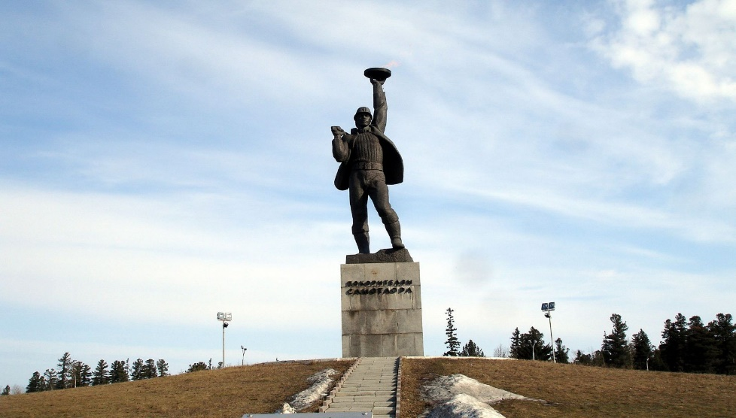
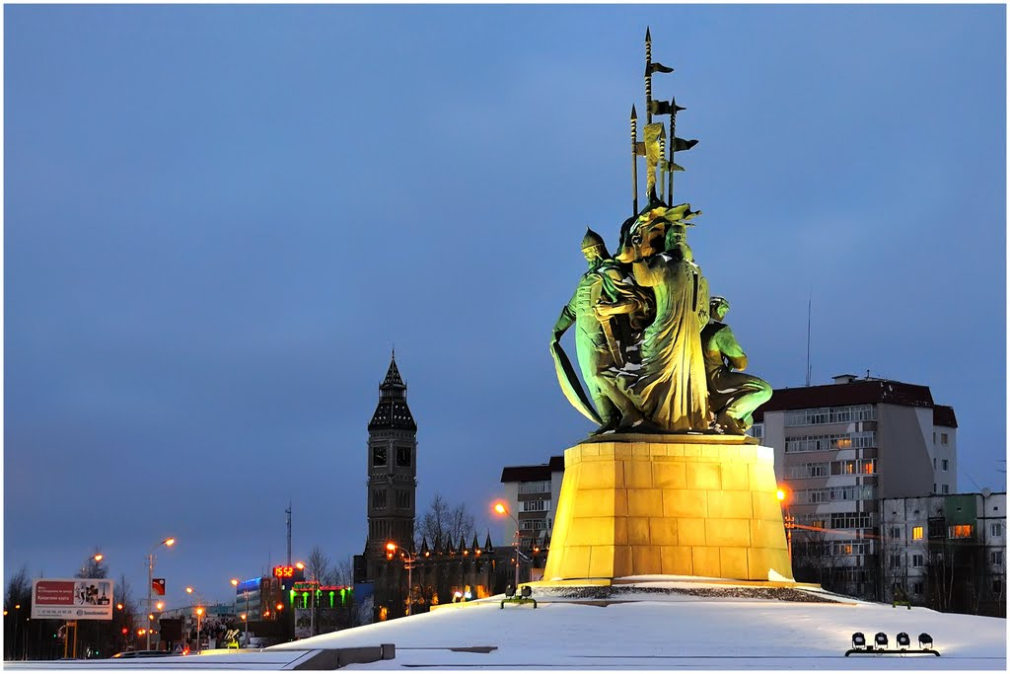
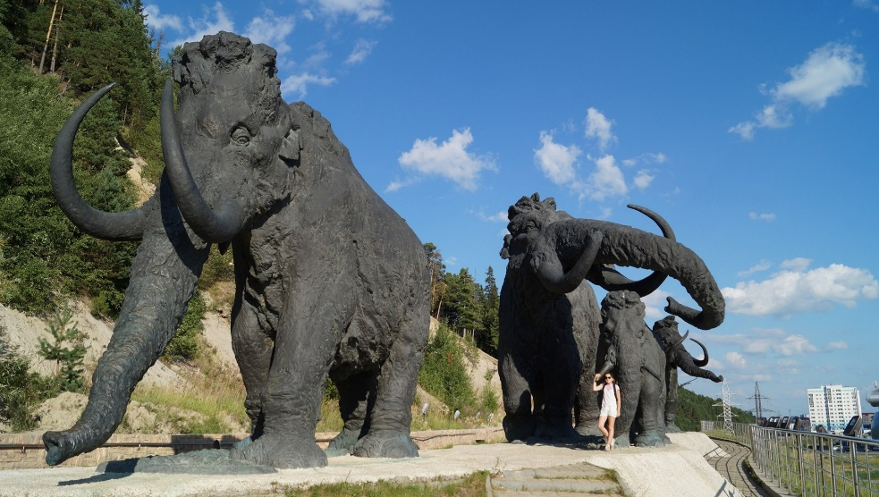
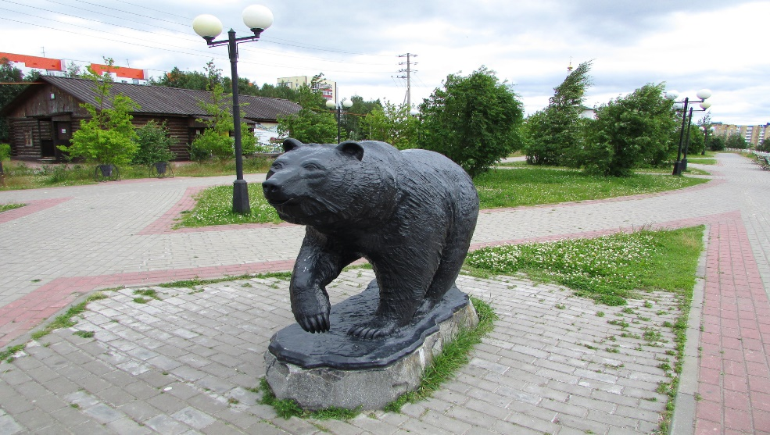
Как называется столица Ханты-Мансийского автономного округа – Югры?
Нижневартовск
Сургут
Ханты-Мансийск
Нефтеюганск

Slide 5





На какой картинке изображён герб Сургута?

Slide 6
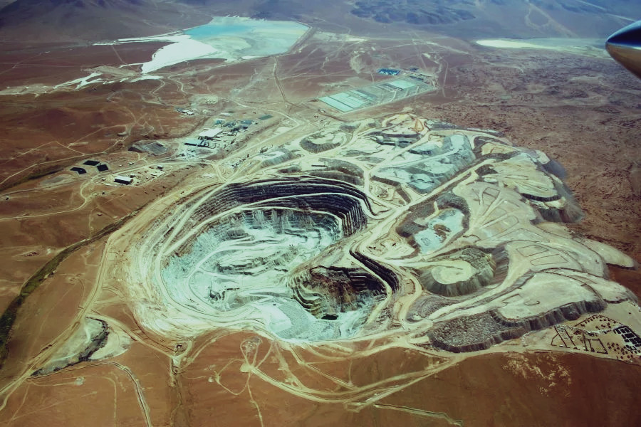
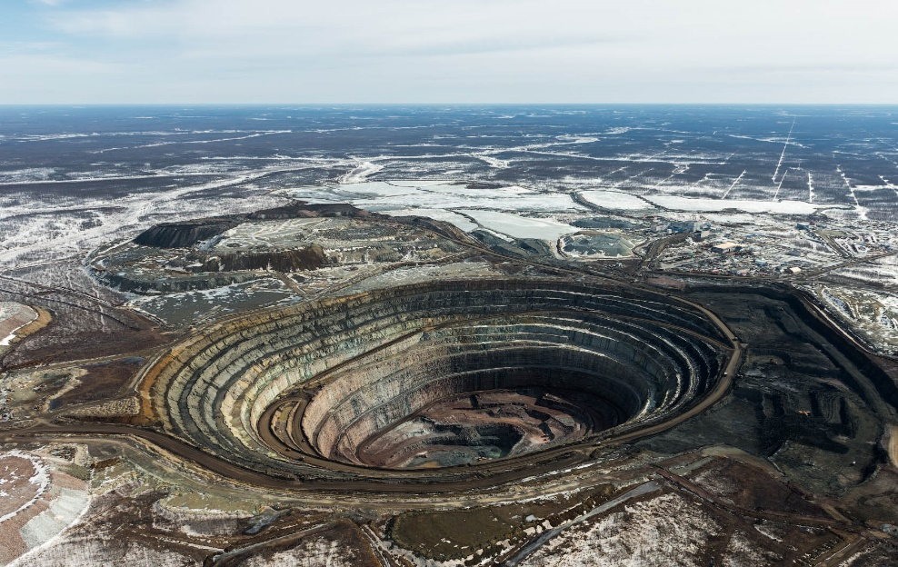
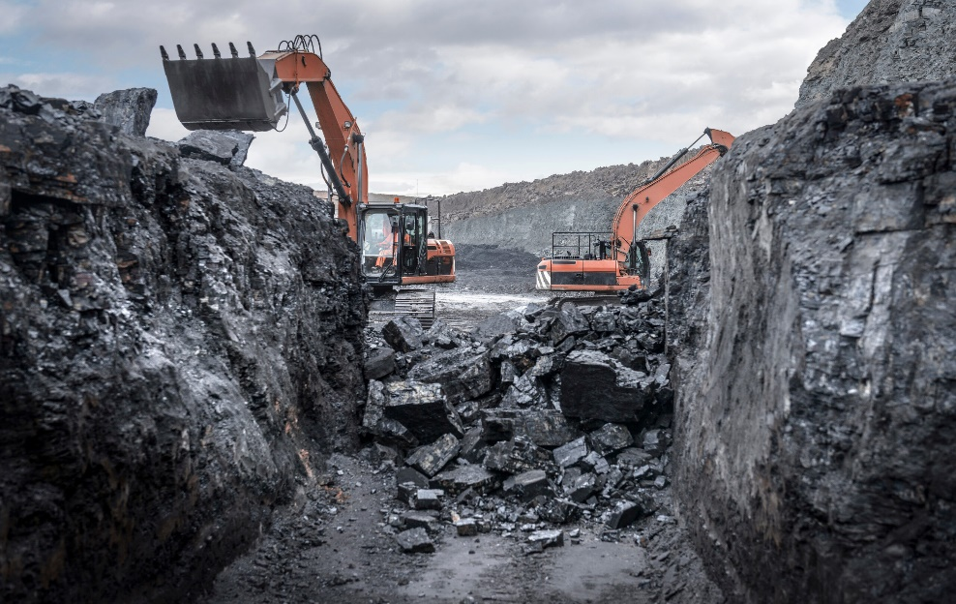
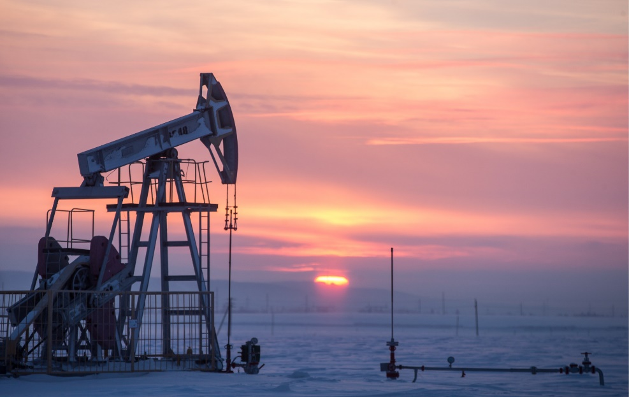
Какой природный ресурс является главным богатством ХМАО-Югры?
Медь
Алмазы
Уголь
Нефть

Slide 7
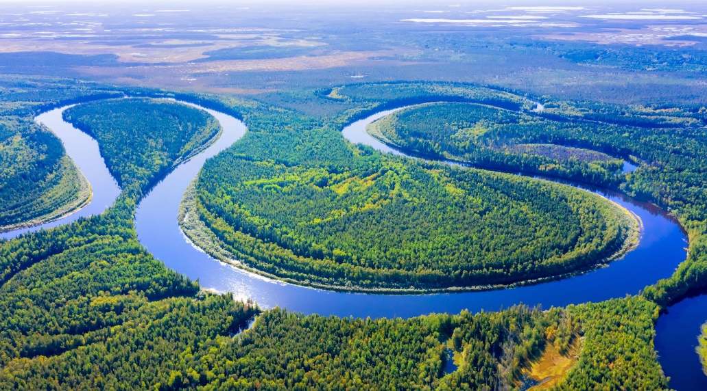
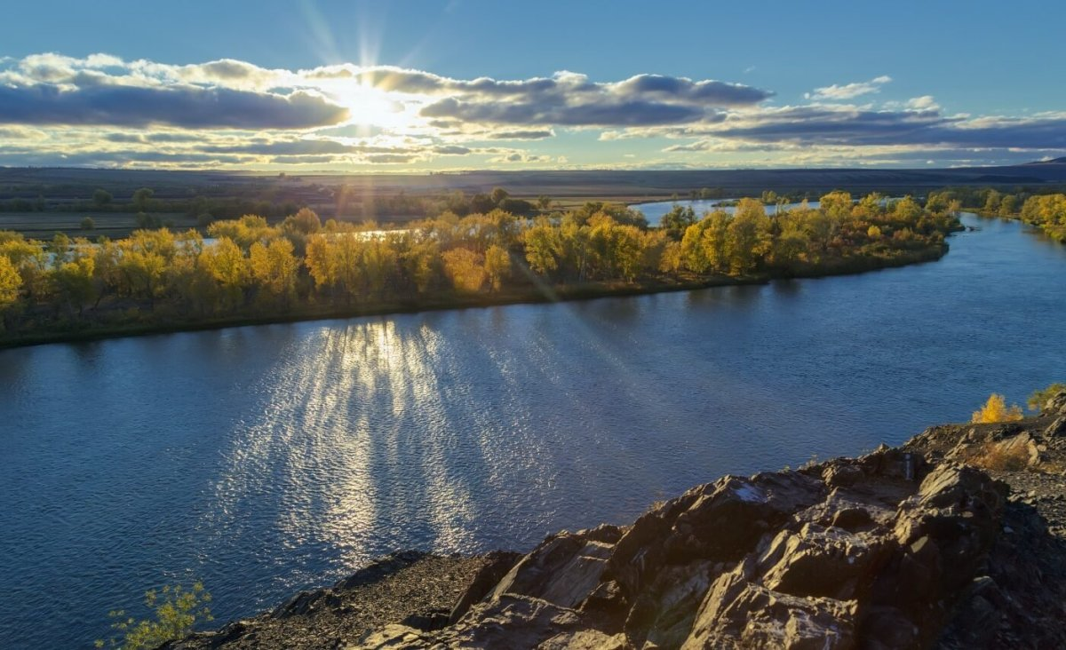
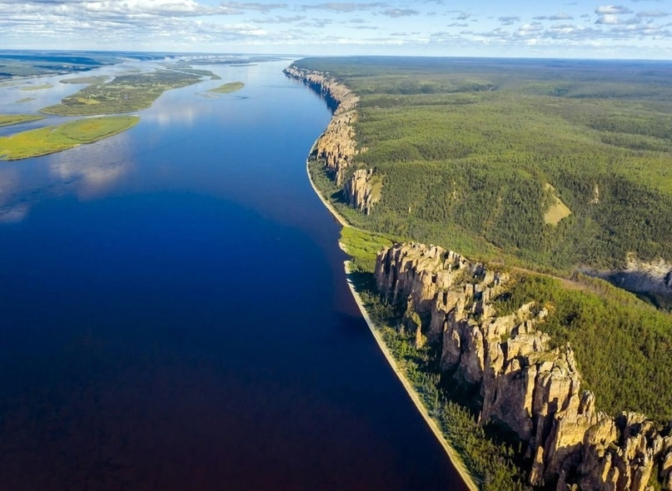
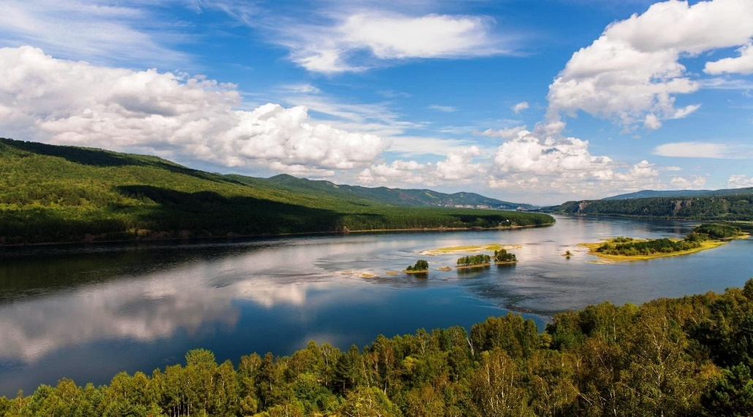
Какая крупная река протекает по территории ХМАО-Югры?
Обь
Иртыш
Лена
Енисей

Slide 8
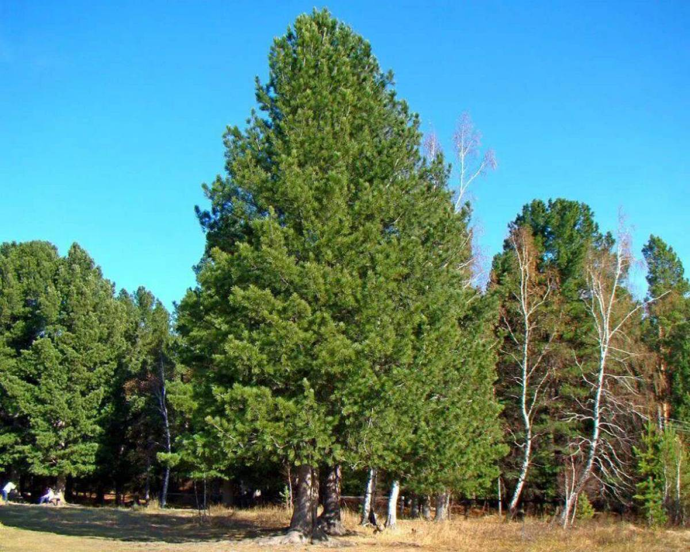
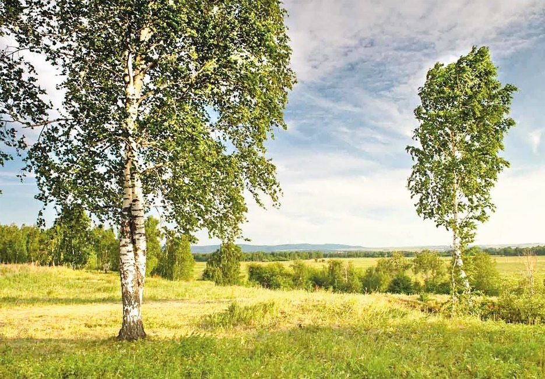
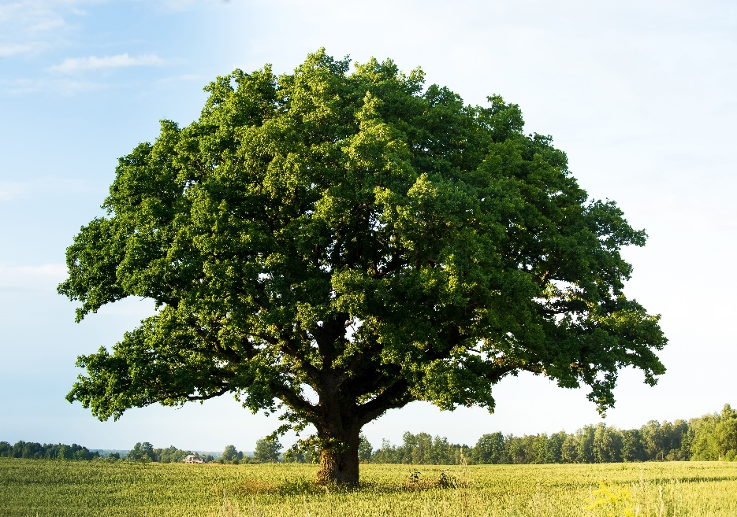
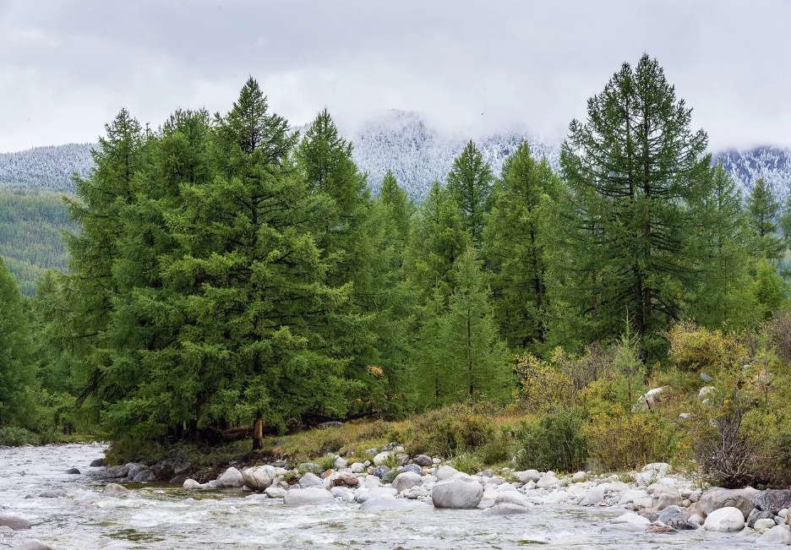
Какое дерево считается одним из символов тайги и часто встречается в лесах ХМАО-Югры?
Сосна сибирская
Береза
Дуб
Лиственница

Slide 9
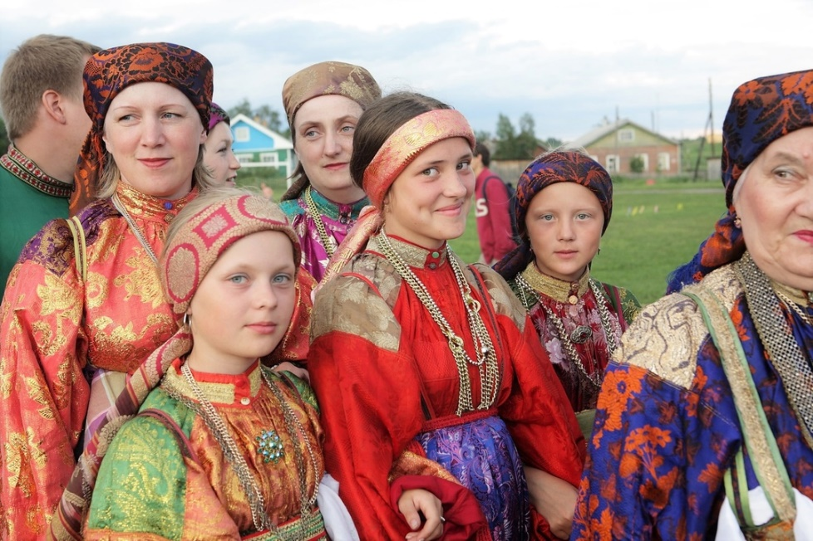
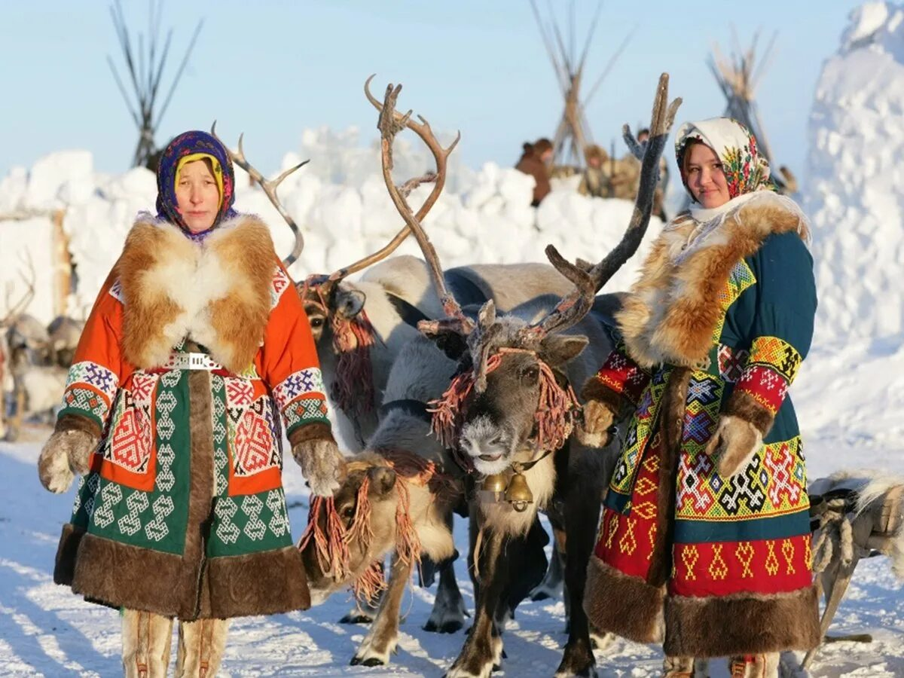
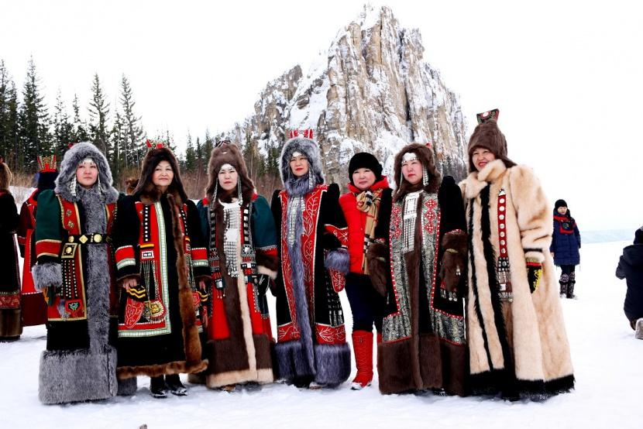
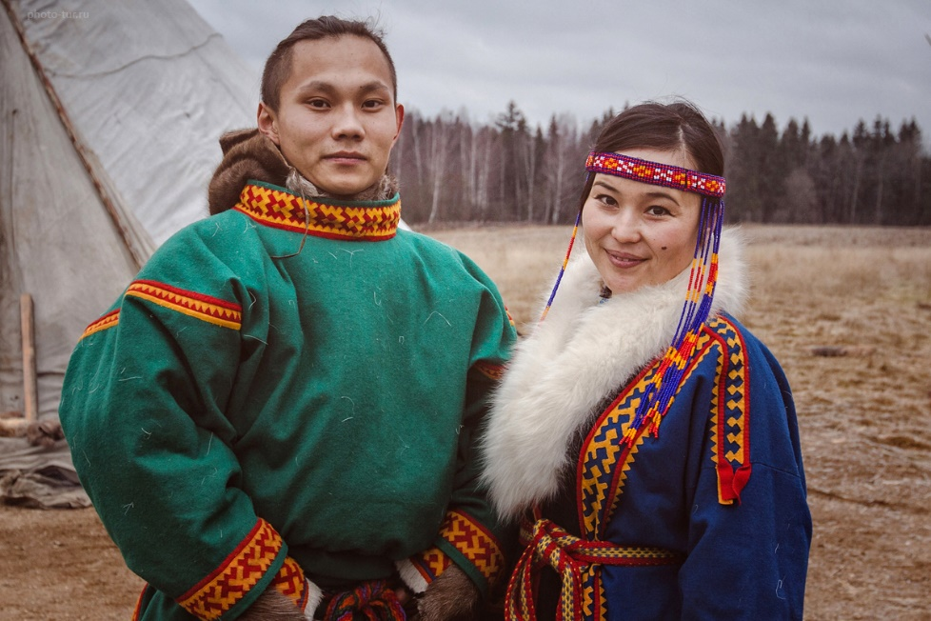
Какие два народа относятся к коренным жителям Ханты-Мансийского автономного округа – Югры?
Коми
Манси
Якуты
Ханты

Slide 10
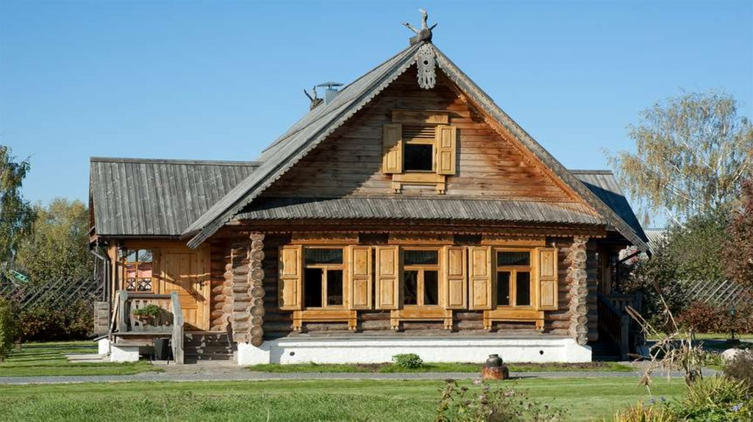
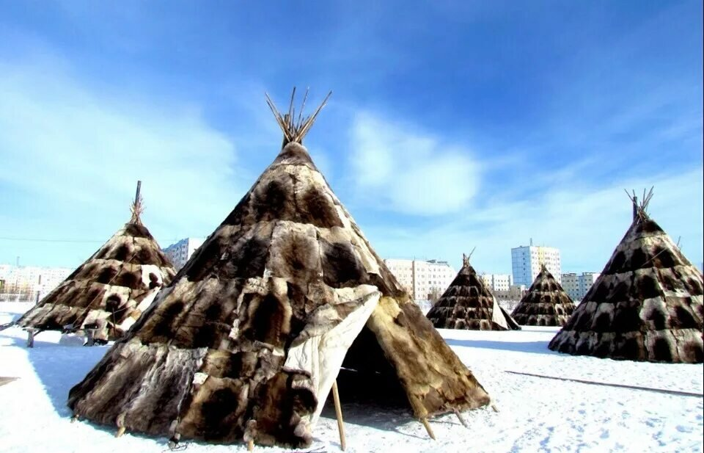
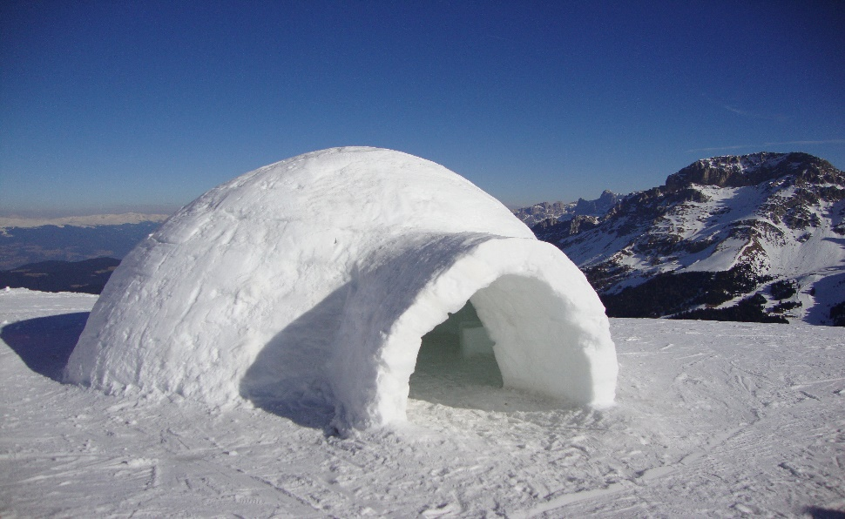
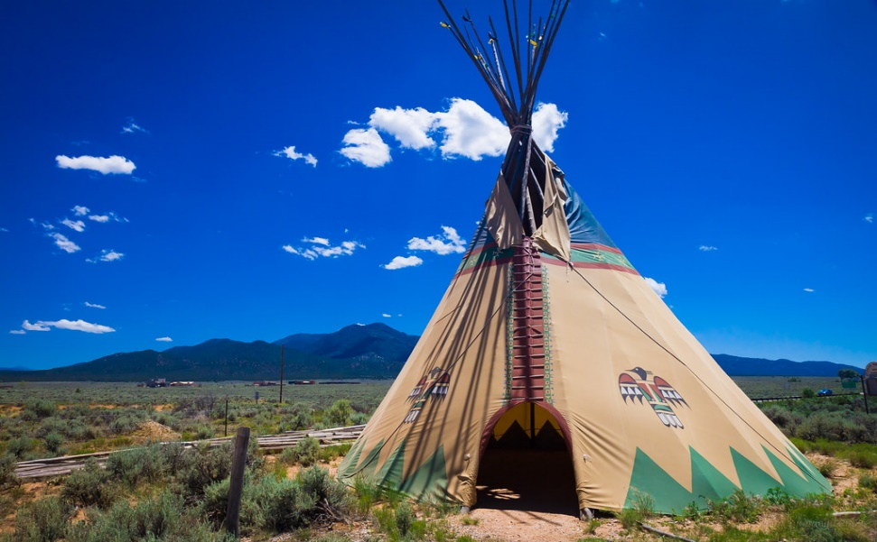
Как называются традиционные жилища коренных народов Севера, проживающих в Югре?
Изба
Чум
Иглу
Вигвам

Slide 11
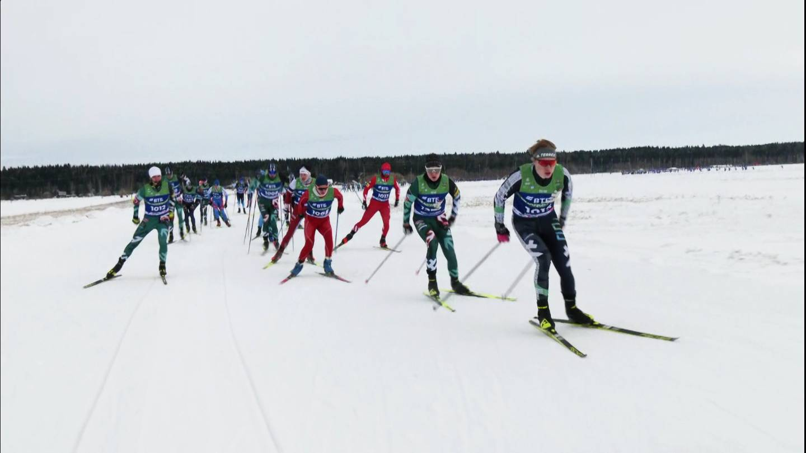
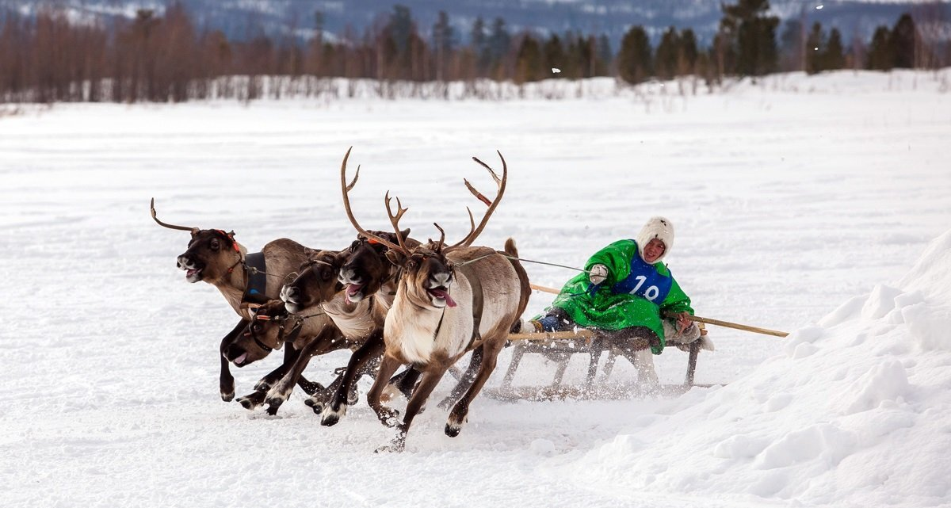
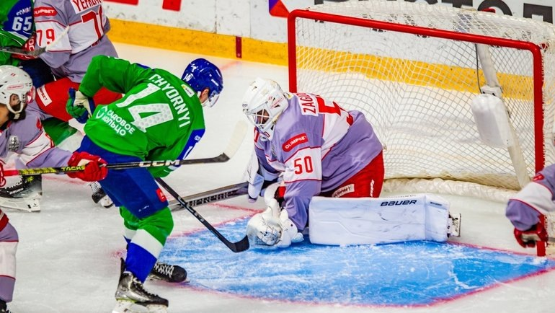
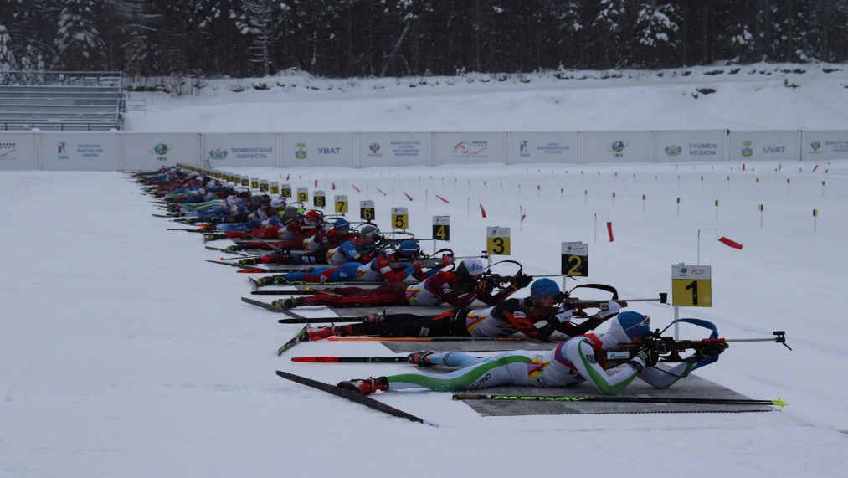
Какой вид спорта популярен среди коренных народов ХМАО-Югры и часто проводится на праздниках?
Лыжные гонки
Гонки на оленьих упряжках
Хоккей
Биатлон

Slide 12
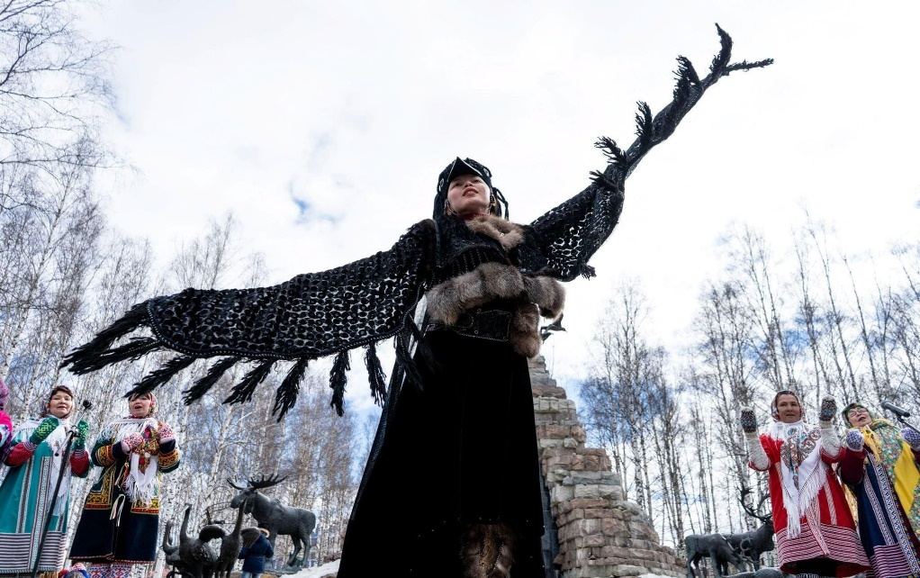
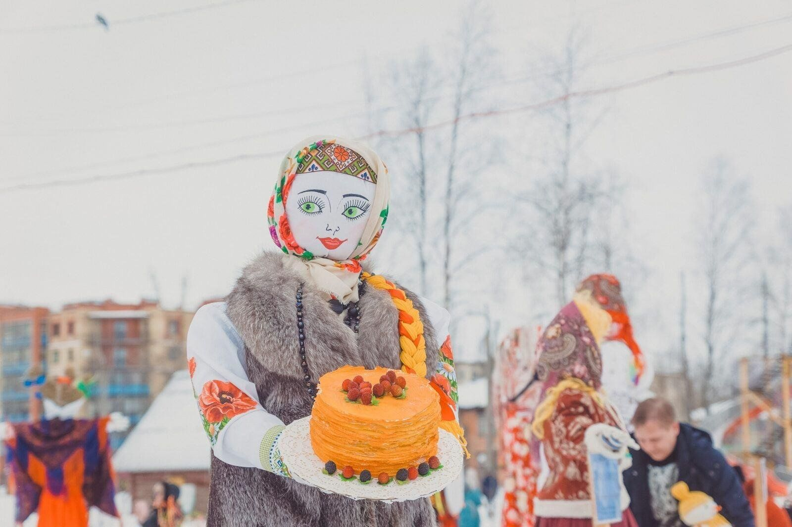
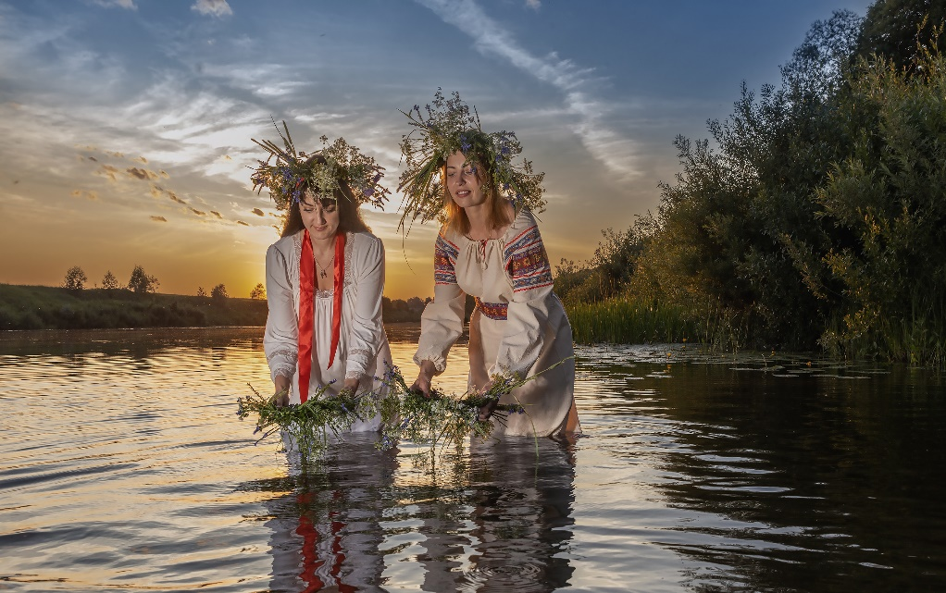
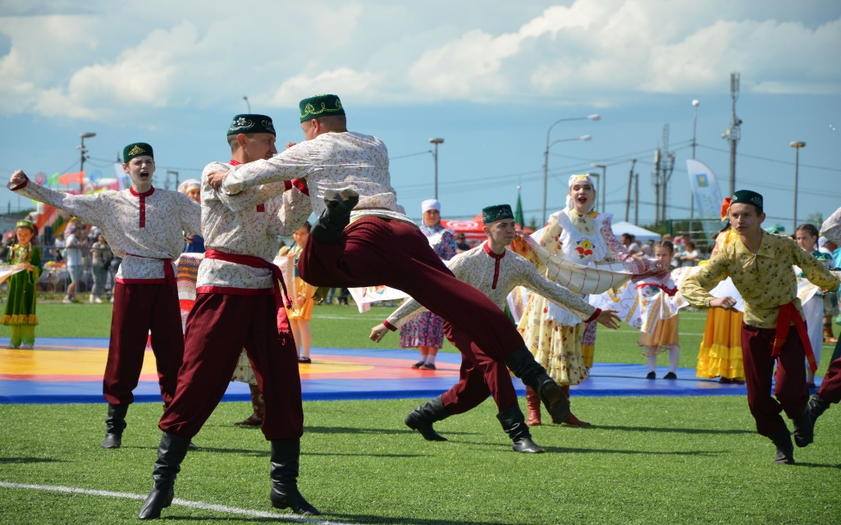
Какой традиционный праздник коренных народов Югры связан с окончанием зимней рыбалки и встречей весны?
Вороний день
Масленица
Иван Купала
Сабантуй

Slide 13

Вы отлично справились с викториной и показали хорошие знания о нашем родном крае!

